Slide 1
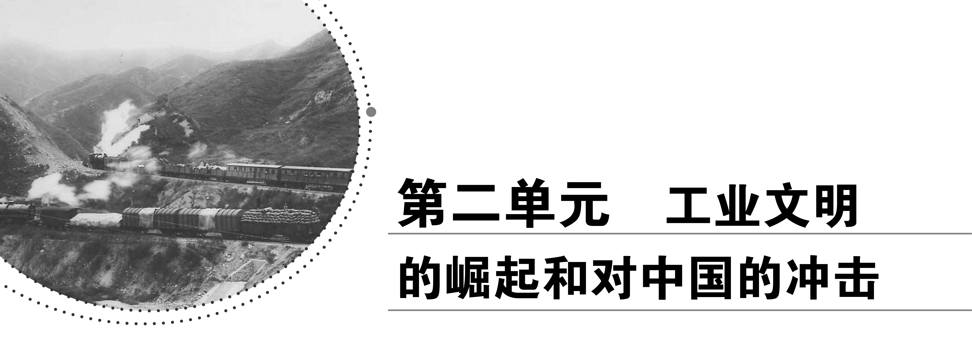

Slide 2

第11课 民国时期民族
工业的曲折发展

Slide 3
课程标准 | 学习目标
1.了解民国时期民族工业曲折发展的主要史实。 2．探讨影响中国资本主义发展的主要因素。 3．探讨半殖民地半封建社会条件下，资本主义在中国近代历史发展进程中的地位和作用。 | 1.了解民族工业的发展历程。 2．探讨影响民族工业发展的因素。 3．理解民族工业的历史地位和作用。

Slide 4

课前自主 基础梳理
梳理 点拨 巧记

Slide 5

民国建立
社会政治地位
经济
使用国货

Slide 6
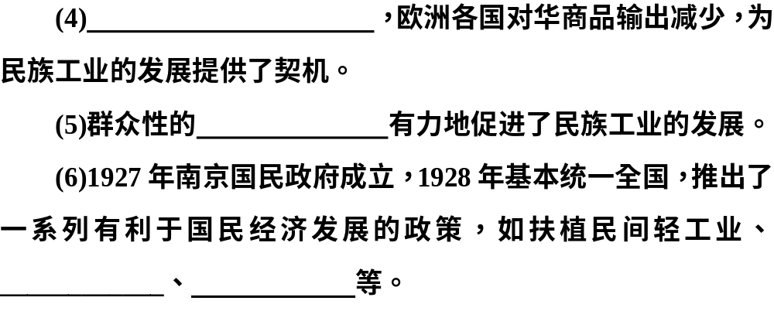
第一次世界大战期间
反帝爱国斗争
统一货币
关税自主

Slide 7
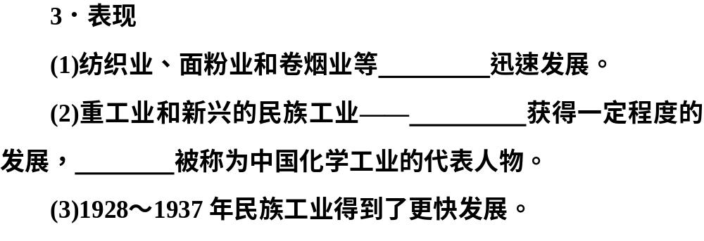
轻工业
化学工业
范旭东

Slide 8


Slide 9

适地适产主义
战时经济体系

Slide 10

军事管理
委托经营
劳动力

Slide 11


Slide 12


Slide 13

经济统制
资金入股

Slide 14
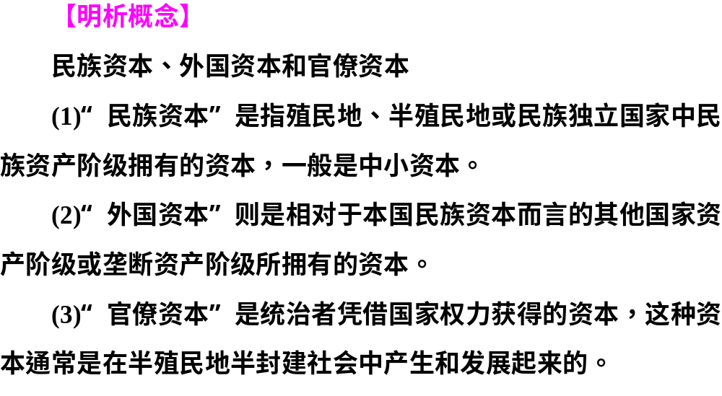

Slide 15

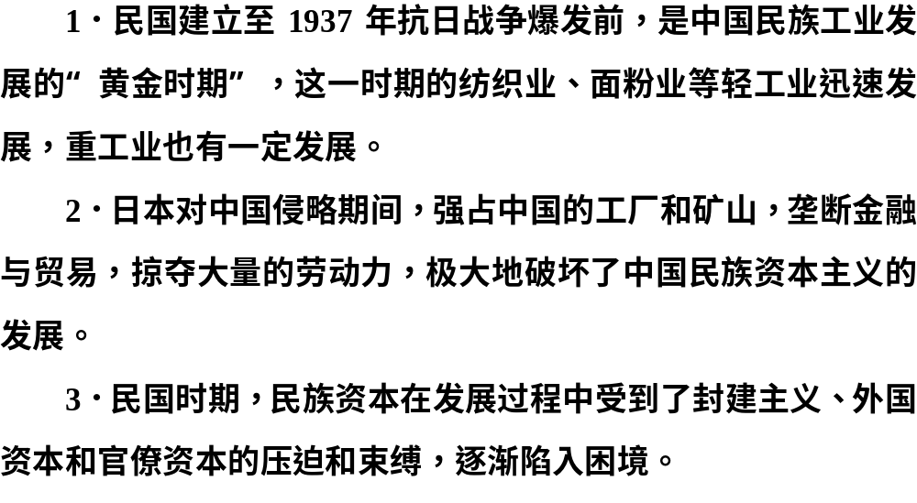

Slide 16
课上互动 重难探究
探究 突破 升华

Slide 17
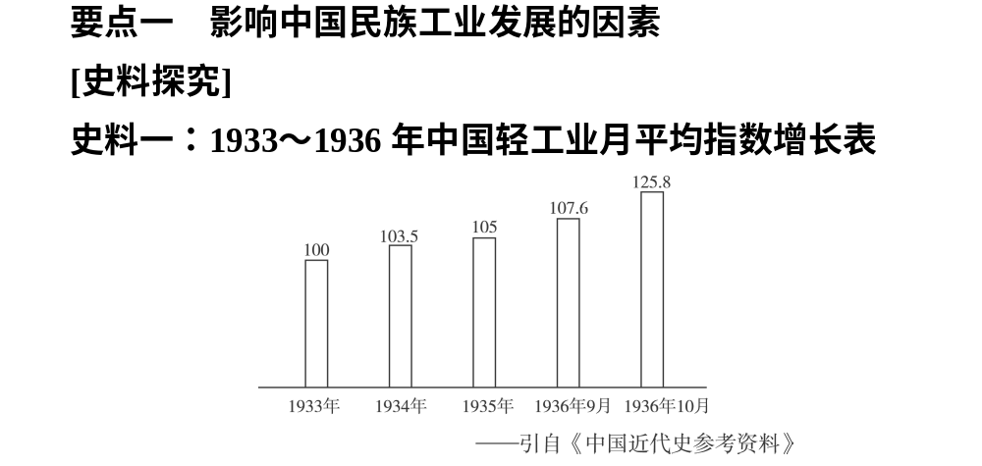

Slide 18



Slide 19
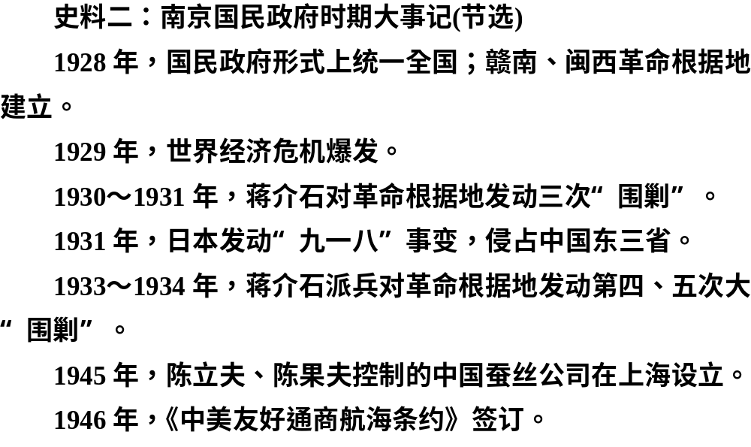

Slide 20



Slide 21


Slide 22


Slide 23


Slide 24
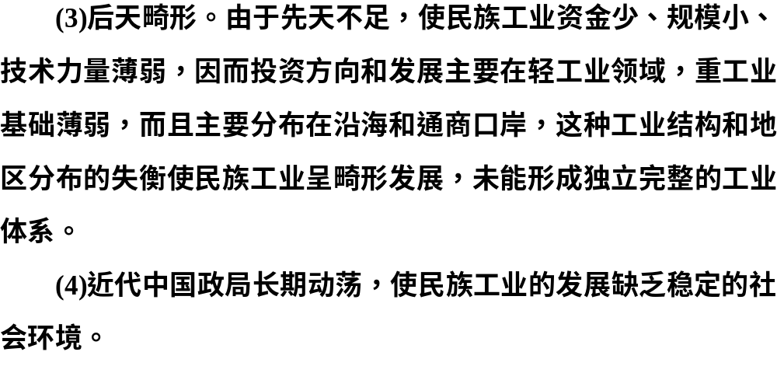

Slide 25


Slide 26


Slide 27



Slide 28


Slide 29


Slide 30

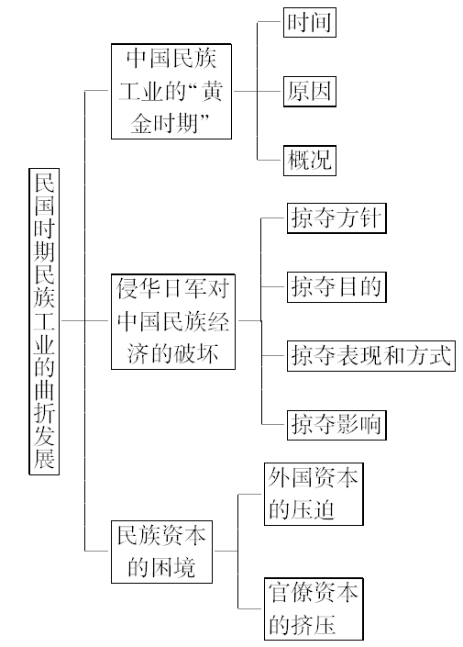

Slide 31




Slide 32



Slide 33


Slide 34
对点检测 当堂反馈
对点 反馈 巩固

Slide 35
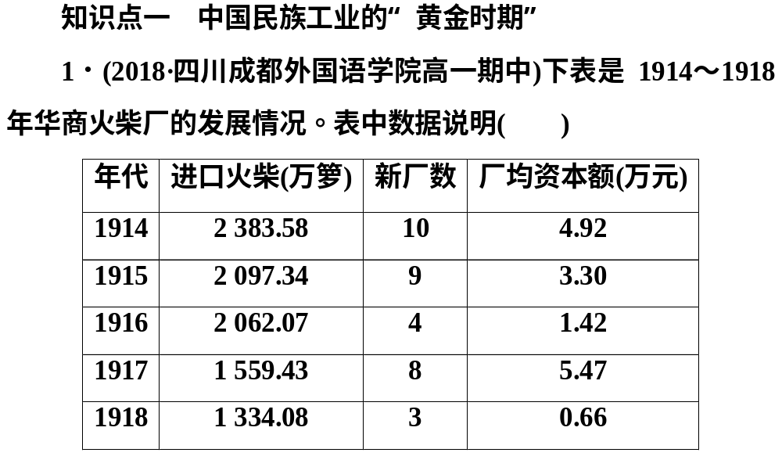

Slide 36

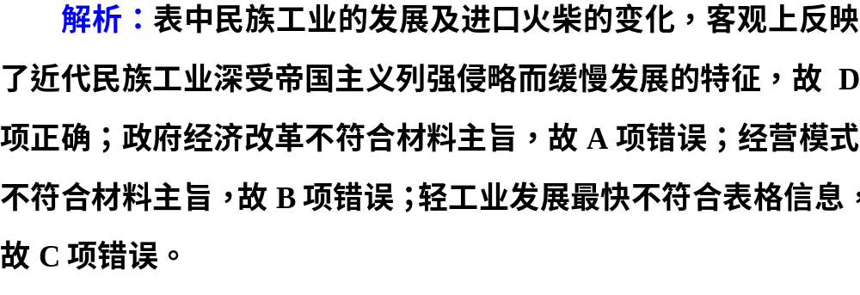

Slide 37
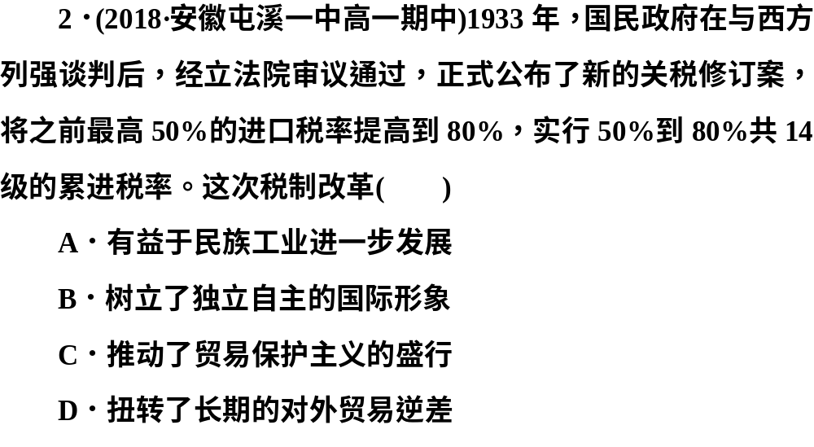

Slide 38


Slide 39
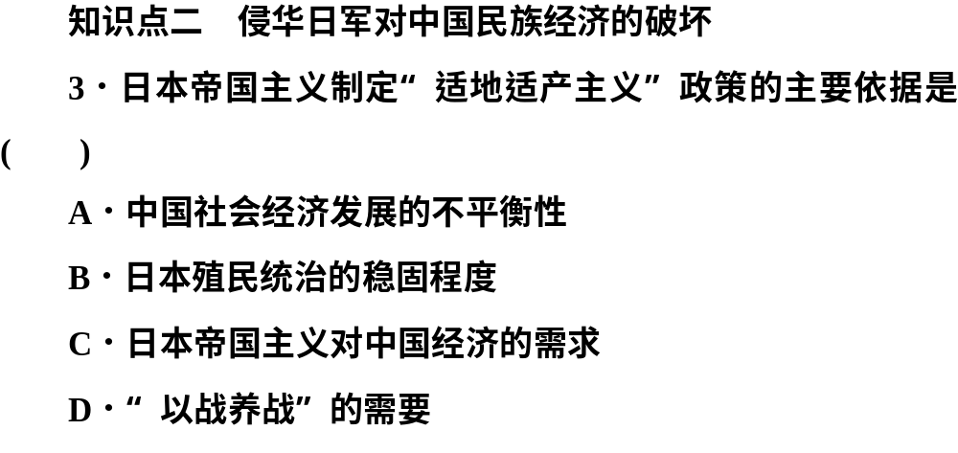

Slide 40


Slide 41
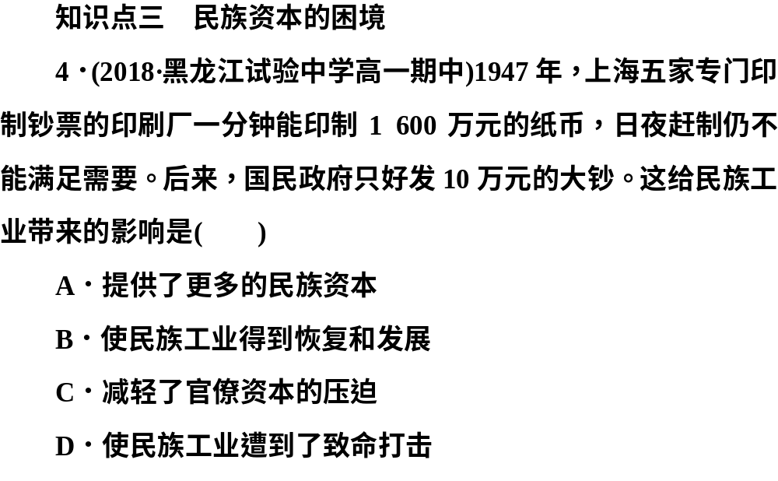

Slide 42


Slide 43

 | 1920年 |  | 1936年 |  | 1920～1936年 平均增长(%)
 | 产值 | 比重(%) | 产值 | 比重(%)
官僚资本 | 1.84 | 42.2 | 2.22 | 12.0 | 1.18
民族资本 | 2.51 | 57.8 | 16.32 | 88.0 | 12.41
合计 | 4.35 | 100.0 | 18.54 | 100.0

Slide 44

 | 1920年 |  | 1936年 |  | 1920～1936年 平均增长(%)
 | 产值 | 比重(%) | 产值 | 比重(%)
中国资本 | 6.61 | 44.8 | 26.09 | 63.2 | 9.0
外国资本 | 8.13 | 55.2 | 15.16 | 36.8 | 3.9
合计 | 14.74 | 100.0 | 41.25 | 100.0

Slide 45



